Slide 1
Управљачко рачуноводство др Чедомир Глигорић, др Милош Павловић
ФИНАНСИЈСКИ ПОКАЗАТЕЉИ ЛИКВИДНОСТИ И СОЛВЕНТНОСТИ

Slide 2
1. Финансијски показатељи
Менаџери на основу прошлости и садашњости које су изражене финансијским показатељима доносе управљачке одлуке срачунате на ефикасно пословање предузећа и ужих организационих целина.
Финансијска анализа за потребе менаџера базира се на обрачуну рацио бројева.
управљачко рачуноводство.
Финансијски показатељи представљају менаџерско оруђе за доношење рационалних инвестиционих и финансијских одлука (о улагању у средства предузећа и изворима тих улагања)
Основни финансијски показатељи за потребе управљачког рачуноводства су:
финансијски показатељи ликвидности
финансијски показатељи солвентности
финансијски показатељи активности и
финансијски показатељи рентабилности

Slide 3
2. Финансијски показатељи ликвидности
Ликвидност представља способност предузећа да у кратком року измири све своје доспеле обавезе, а да при том:
не угрози обим и структуру обртне имовине неопходне за редовно пословање;
сачува своју платежну способност у будућности
Ликвидна средства представљају део обртне имовине који је у виду готовине, средстава на рачунима предузећа, потраживања и залихе, односно сва она средства која су у виду новца или се могу релативно лако и брзо претворити у готов новац
За потребе израчунавања рациа ликвидности користе се подаци из биланса стања предузећа, на основу којих је могуће израчунати:
Рацио опште ликвидности (РОЛ)
Рацио редуциране ликвидности (РРД) и
Ригорозни рацио ликвидности (РРЛ).

Slide 4
2. Финансијски показатељи ликвидности
Рацио опште ликвидности се израчунава стављањем у однос обртне имовине предузећа и краткорочних обавеза. РОЛ се добија по следећој формули:
$РОЛ=\frac{Обртна имовина \left(готовина, потраживања, залихе\right)}{Краткорочне обавезе}$
РОЛ показује са колико динара обртне имовине је покривен сваки динар краткорочних обавеза. Што је РОЛ већи и ликвидност је већа па су повериоци заштићенији. Стандардна банкарска пракса установила је да је пожељан однос између обртне имовине и краткорочних обавеза 2:1
Рацио редуциране ликвидности се добија стављањем у однос Ликвидне обртне имовине (Обртна имовина – Залихе) и Краткорочних обавеза. РРЛ се добија се по формули:
$РРД=\frac{Обртна имовина−Залихе}{Краткорочне обавезе}$
РРД показује са колико је динара високо ликвидних средстава покривен сваки динар краткорочних обавеза. Стандардна банкарска пракса установила је да је пожељан однос између високоликвидне обртне имовине и краткорочних обавеза 1:1

Slide 5
2. Финансијски показатељи ликвидности
Ригорозни рацио ликвидности (РРД) представља однос између монетарне имовине и краткорочних обавеза и показује са колико динара монетарне имовине је покривен сваки динар краткорочних обавеза. Добија се по формули:
$РРД=\frac{Монетарна имовина}{Краткорочне обавезе}$
Недостатак ових показатеља јесте што се темеље на стању средстава и обавеза у неком прошлом тренутку. Ради се о статичним мерама ликвидности предузећа заснованих на присилној ликвидацији имовине и не мере текућу способност неког предузећа да се са готовине врати на готовину.
За оцену токова готовине у предузећу као и његове ликвидности и солвентности потребно је анализирати Извештај о токовима готовине
Анализа Извештаја о токовима готовине представља динамичку анализу. Анализом оног дела који се односи на токове готовине из пословних активности, може се доћи до информација о:
Успешности предузећа да генерише готовину из пословних активности.
Трендовима у нето токовима готовине.
Главним факторима који утичу на позитивне или негативне нето готовинске токове.

Slide 6
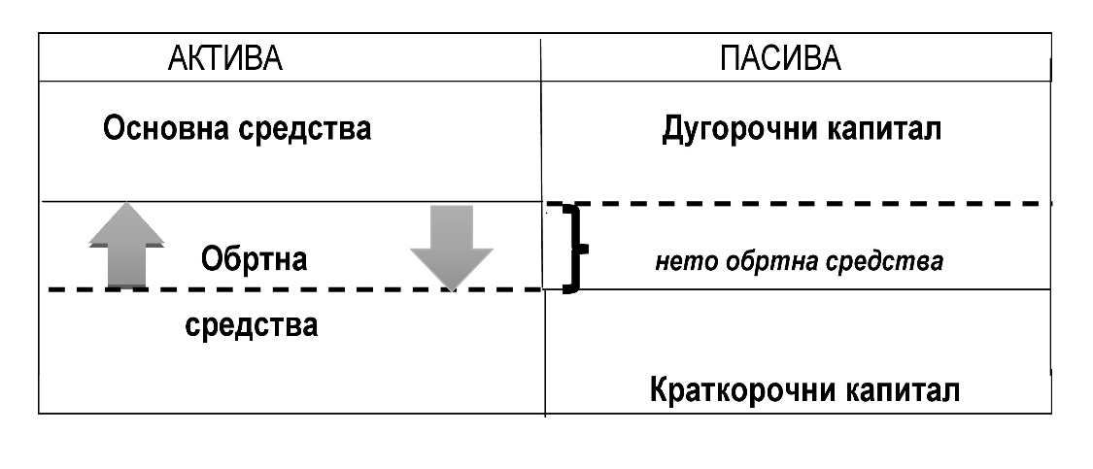
3. Финансијски показатељи солвентности
Солвентност представља способност предузећа да исплати све дугове и обавезе.
Посматрано из аспекта структуре биланса стања, предузеће је солвентно уколико је део краткорочно везаних средстава покривен дугорочним изворима средстава.
Позитивна разлика између краткорочно везаних (обртних) средстава и краткорочних обавеза назива се нето обртним средствима.
Нето обртна средства представљају вишак обртних средстава изнад краткорочног капитала, односно нето обртна средства су део дугорочног капитала који је уложен у обртна средства.

Slide 7
3. Финансијски показатељи солвентности
Први финансијски показатељ је коефицијент задужености. Коефицијент задужености израчунава се применом следеће формуле:
$КОЕФИЦИЈЕНТ ЗАДУЖЕНОСТИ=\frac{ПОЗАЈМЉЕНИ КАПИТАЛ }{УКУПНА ПАСИВА}$
Предузећа чији је коефицијент једнак или мањи од 0,5 (50%) сматра се солвентним. Горња граница презадужености износи 0,7 (70%). Предузећа чији коефицијент прелази горњу границу, сматрају се презадуженим.
Други финансијски показатељ солвентности је коефицијент финансијске стабилности. Коефицијент финансијске стабилности израчунава се на следећи начин:
$ФИНАНСИЈСКА СТАБИЛНОСТ =\frac{ДУГОРОЧНИ КАПИТАЛ }{ОСНОВНА СРЕДСТВА}$
Дугорочни капитал састоји се из сопственог капитала и дугорочног позајмљеног капитала, а основна средства су она средства предузећа чији је век трајања дужи од једне године. Ако је коефицијент финансијске стабилности већи од 1, основна средства су у потпуности покривена дугорочним капиталом. Као гранична вредност солвентности узима се вредност 1,5.

Slide 8
3. Финансијски показатељи солвентности
Солвентност предузећа одређена је и односом дугорочних обавеза (ДПК – дугорочно позајмљеног капитала) и сопственог капитала (СК). Дугорочни капитал је износ укупних дугорочних обавеза предузећа. Вредност овог финансијског показатеља добија се на следећи начин:
$ДПК/СК=\frac{ДУГОРОЧНИ ПОЗАЈМЉЕНИ КАПИТАЛ }{СОПСТВЕНИ КАПИТАЛ}$
Контролна мера овог финансијског показатеља износи 0,5, а горња граница 1. Ако је вредност овог коефицијента нижа од 0,5 сматра се да је предузеће солвентно, а менаџери могу донети одлуке о додатном задуживању. Приближавање овог финансијског показатеља ка јединици, значи све мању и мању солвентност, а ако је вредност коефицијента виша од 1, предузећу прети инсолвентност.
За оцену солвентности, менаџери често користе динамичке показатеље односно оне финансијске показатеље који комбинују информације из биланса стања и биланса успеха. Најчешће коришћен динамички показатељ солвентности је коефицијент покрића камата. Камате су финансијски расходи који падају на терет пословног добитка. Коефицијент покрића камата представља однос између пословног добитка и трошкова камата, и може се израчунати применом следеће формуле:
$КОЕФИЦИЈЕНТ ПОКРИЋА КАМАТА=\frac{ПОСЛОВНИ ДОБИТАК }{ТРОШКОВИ КАМАТА}$
Овај показатељ нема контролну меру. Што је већи коефицијент покрића камата, то је већа и солвентност предузећа и већа могућност задуживања

